Slide 1
Отчет к педсовету «Повышение теоретического и практического уровня компетенций педагогов в целях повышения качества дошкольного образования посредством проектирования образовательного процесса в соответствии с ФГОС ДО
выполнила Васильева ОВ
МБДОУ «Детский сад №82»
2017г

Slide 2
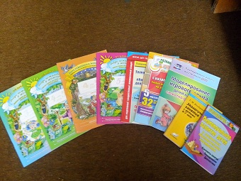
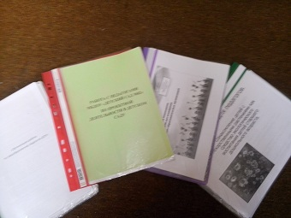
Мероприятия по подготовке к педсовету:«Повышение теоретического и практического уровня компетенций педагогов в целях повышения качества дошкольного образования посредством проектирования образовательного процесса в соответствии с ФГОС ДО»: -Подбор методической литературы по теме педсовета Согласно ОП ДО МБДОУ «Детский сад №82» проектная деятельность представлена авторами : -Деркунская ВА «Проектная деятельность дашкольников Детство- пресс, 2013г; -Сыпченко ЕА «Инновационные педтехнологии. Метод проектов в ДОУ» Детство- пресс, 2013г; - Хабарова ТВ «Педагогические технологии в дошкольном образовании»Детство- пресс;2014г - Михайлова ЗА «Игровые задачи для дошкольников» Детство- пресс; 2014г

Slide 3
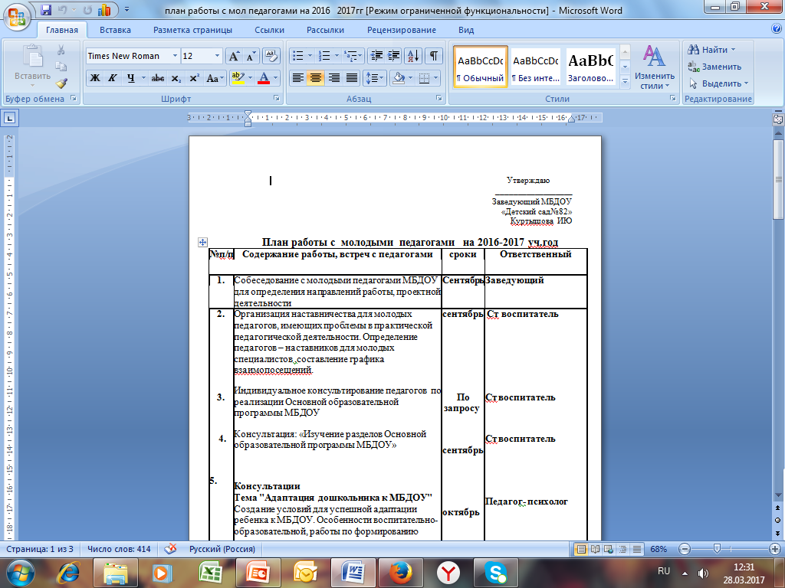
Мероприятия по подготовке к педсовету:«Повышение теоретического и практического уровня компетенций педагогов в целях повышения качества дошкольного образования посредством проектирования образовательного процесса в соответствии с ФГОС ДО»: -Консультация для педагогов по подбору тем проектной деятельности с детьми: «Педагогическое проектирование в ДОУ» -Создание плана проектной деятельности педагогов -Мастер- класс в виде презентации«Проектная деятельность в ДОУ»

Slide 4
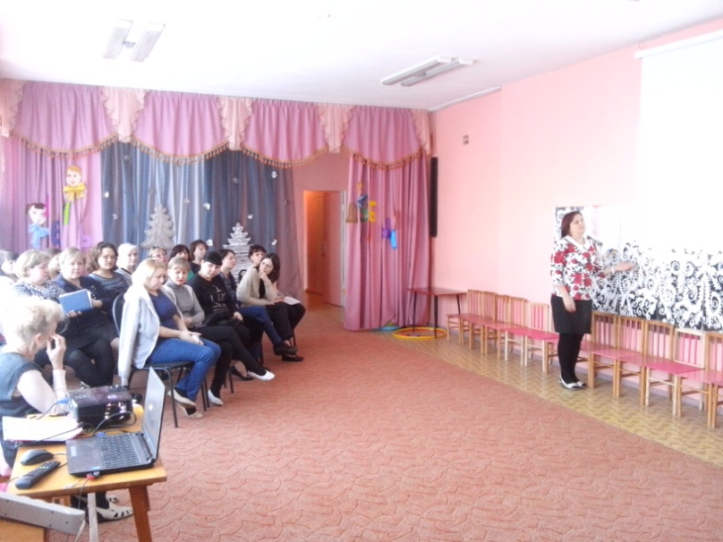
Мероприятия по подготовке к педсовету:«Повышение теоретического и практического уровня компетенций педагогов в целях повышения качества дошкольного образования посредством проектирования образовательного процесса в соответствии с ФГОС ДО»: - Мастер- класс по использованию ИКТ в проектной деятельности с детьми

Slide 5
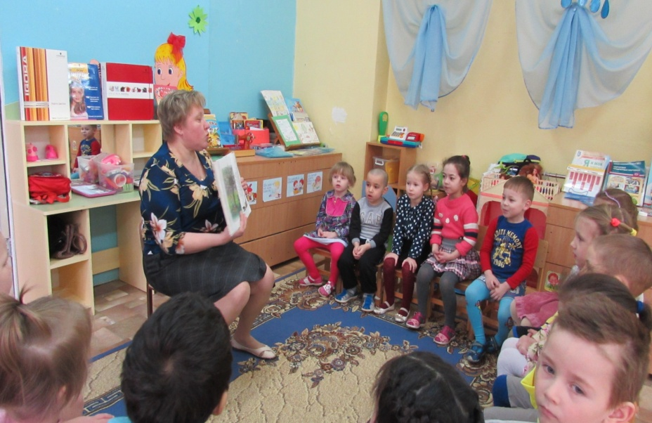
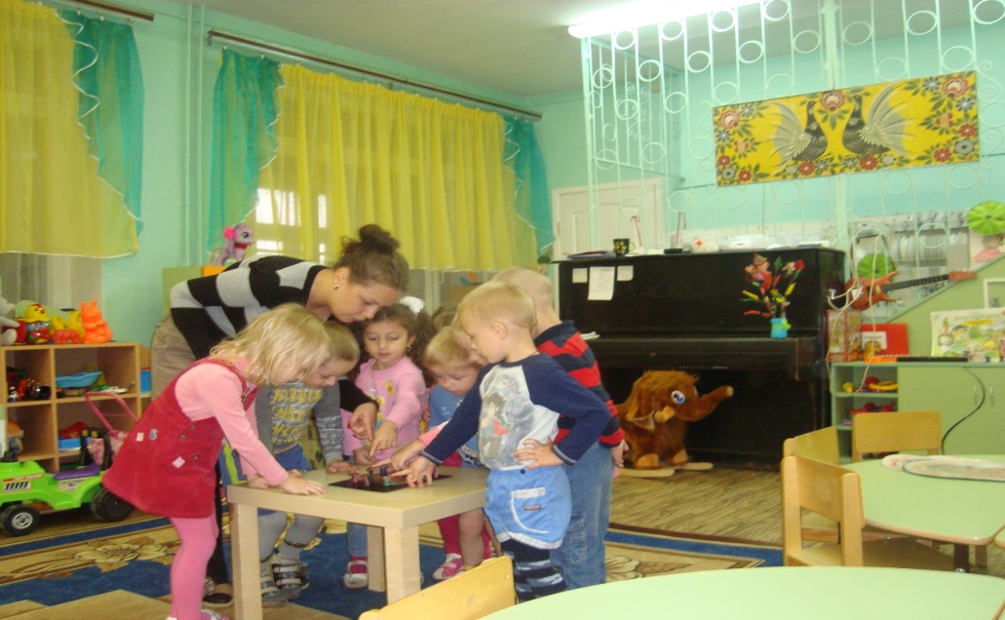
Мероприятия по подготовке к педсовету:«Повышение теоретического и практического уровня компетенций педагогов в целях повышения качества дошкольного образования посредством проектирования образовательного процесса в соответствии с ФГОС ДО»: -Методический выход в группы (просмотр открытых мероприятий на данную тему, помощь в создании презентаций на данную тему)

Slide 6
Мероприятия по подготовке к педсовету:«Повышение теоретического и практического уровня компетенций педагогов в целях повышения качества дошкольного образования посредством проектирования образовательного процесса в соответствии с ФГОС ДО»: - Тематический контроль по теме педсовета (подготовить план наблюдения и анализ работы)

Slide 7
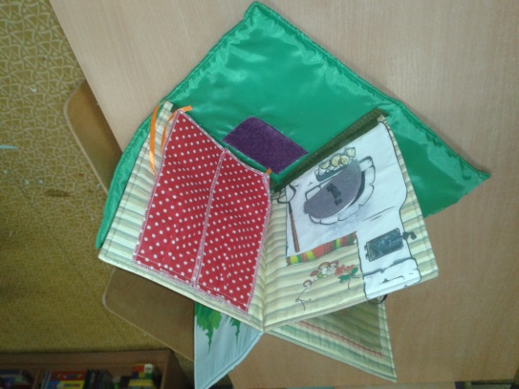
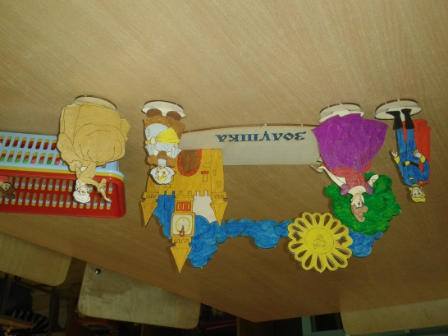
Мероприятия тематического контроля к педсовету:«Повышение теоретического и практического уровня компетенций педагогов в целях повышения качества дошкольного образования посредством проектирования образовательного процесса в соответствии с ФГОС ДО»: -Обследование РППС по проектной деятельности -Анализ планирования по проектной деятельности с детьми -Анализ уровня педмастерства педагогов по проектной деятельности с детьми -Анализ планирования самообразования педагогов

Slide 8
Педагогический мониторинг всех групп по ОО «ПР» на начало года

Slide 9
Вывод по итогам тематического контроля:
Анализируя планирование педагогов МБДОУ, можно сделать вывод, что организация работы по проектной деятельности в педагогическом процессе МБДОУ, проводится в рамках, реализуемой в МБДОУ образовательной программы, с учетом возраста и индивидуальных возможностей детей.
Анализируя РППС, можно сделать вывод, что педагоги всех групп владеют программными требованиями реализуемой образовательной программы МБДОУ, проявляют элементы творчества, используют вариативные формы, методы работы по совершенствованию педагогического мастерства по проектной деятельности с детьми.
Анализируя работу педагогов- наставников , можно сделать вывод, что педагоги- стажисты, согласно плана работы с молодыми кадрами проводят мастер- классы, консультации, беседы, круглые столы, открытые показы по данной проблематике.
Анализируя работу педагогов по самообразованию, можно сделать вывод, что все педагоги к концу года сдадут отчет по выбранным темам самообразования и пополнят методическую копилку по данной проблематике.
Оценку по организации работы по проектной деятельности в педагогическом процессе МБДОУ можно оценить удовлетворительно и продолжить работу по данной проблематике на следующий учебный год.

Slide 10
Решение педсовета :«Повышение теоретического и практического уровня компетенций педагогов в целях повышения качества дошкольного образования посредством проектирования образовательного процесса в соответствии с ФГОС ДО»:
Признать работу МБДОУ по данному вопросу удовлетворительной
Продолжать создавать в МБДОУ условия для развития метода проектов с воспитанниками
Продолжать проводить консультирование по вопросам проектной деятельности в методкабинете
Продолжать отражать в планах проектную деятельность с детьми
Провести мастер- класс группе №2 по проведению НООД с использованием ИКТ технологий с детьми для молодых педагогов
Пополнить методкопилку каждой группы в электронном виде папками: работа с родителями, грамоты, конспекты работы с детьми за год, ИОМ и диагностика, самообразование, проектная деятельность, РППС за год, отчет работы за год.

Slide 11
СПАСИБО ЗА ВНИМАНИЕ! MDOU82@RAMBLER.RU MBDOU82.RU 245-01-91

